Slide 1
RBB approaches to accessibility on connected TV
HBB4ALL Workshop 2015: Smart Accessibility on Connected TV
18 March 2015

Slide 2
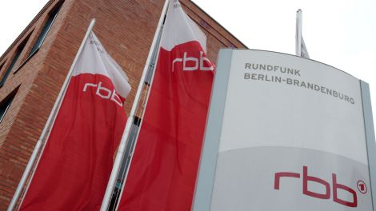
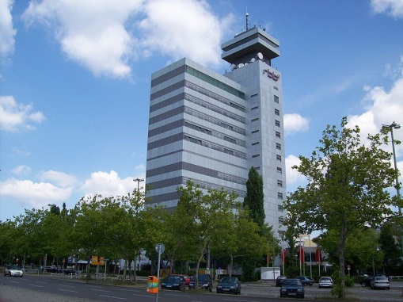
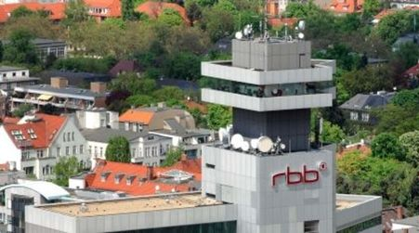
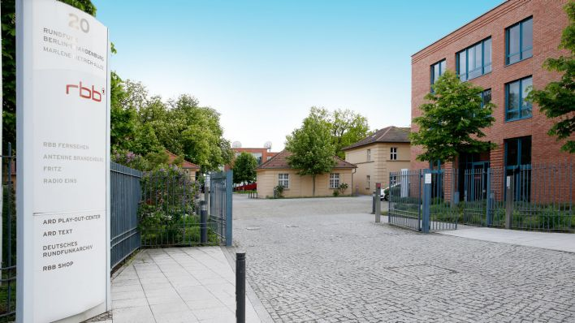
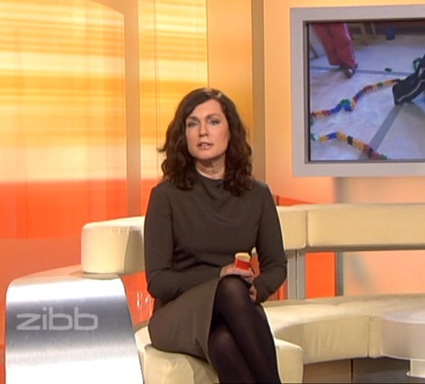
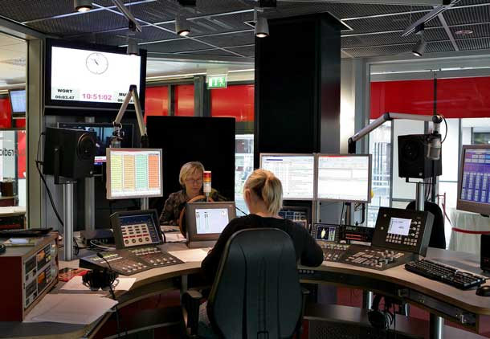
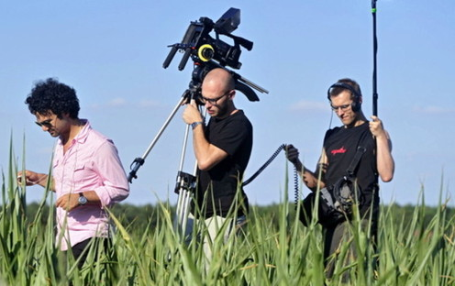
rbb Rundfunk Berlin-Brandenburg
Public service broadcaster for Berlin and Brandenburg
Local catchment area: 30,000 KM2 / Population: 6 million
One TV station, seven radio channels, wide range of multimedia services, online, videotext , mobile apps, interactive TV, social media
Member of ARD - Europe‘s largest broadcasting network
Host ARD Digital Play Out Center (interactive services) and ARDtext (subtitling)
Notes:
RBB is the regional public broadcaster for the federal states of Berlin and Brandenburg.
Two broadcast centres: capital Berlin and Potsdam-Babelsberg outside berlin.
They provide services to almost 6 million inhabitants in a transmission area of 30,000 KM2.
RBB employs approx. 1,500 staff and a large pool of free-lancers.
We broadcast one TV channel and six radio stations.
We also provide a range of interactive multimedia services including websites, video platforms, mobile and teletext services.
We are part of the ARD. This is the Association of Public Service Broadcasting Corporations in Germany. ARD is the largest broadcasting network in Europe. It consists of nine regional entities throughout Germany and rbb is one of them. Non commercial public broadcasting is the context.
So RBB contributes to several nationwide TV and radio channels and services.
We host and manage the ARD Play-Out-Center which is responsible for the playout of the ARD Digital programme bouquet and provision of interactive applications & services which includes HbbTV applications like EPG for ARD- will come to that later.
currently one RBB application (RBBText) and four ARD applications are provided: ARDText, Mediathek (VoD), Tagesschau (app for German flagship news programme), ARD EPG.
-
-
- running a number of DVB multiplexes, also in HD; several HbbTV applications for ARD and rbb as well (teletext, VoD, UT)

Slide 3
rbb Innovation Projects Unit
Interdisciplinary team: project managers, project engineers, assistants
Develop and test new technology with rbb:
Concept → Financing pilot operation → Hand over
Accessibility, Second Screen, Usability, HbbTV, Social TV, Cultural Heritage
Basis: European research and development projects
29 European R&D project successfully completed to date
Currently involved in six projects
Notes:
Wer sind wir – die rbb Innovationsprojekte. Wir sind ein kleiner Bereich in der rbb Produktions- und Betriebsdirektion mit acht Mitarbeitern, je drei Projektingenieurinnen und -manager, zwei Assistentinnen.
Dies ist quasi eine Tradition, die in den späten 90er Jahren bei SFB und ORB begonnen und im rbb fortgeführt wurde. Inzwischen 29 europäische Forschungsprojekte, davon 23 im rbb, 7 im SFB, 5 im ORB, teils als Partner, teils auch als Federführer großer Konsortien, erfolgreich abgeschlossen..
Wenn man es auf den Punkt bringen will: wir erarbeiten mit den Redaktionen des rbb Grundlagen für neue, zukunftsträchtige Programmangebote, prototypisch, bis zum Pilotbetrieb-Konzept, Design
Dies geschieht im wesentlichen im Rahmen von europäischen Forschungs- und Ewl. projekten. wir arbeiten sehr eng mit dem IRT zusammen und auch mit anderen Partnern, Fraunhofer, Siemens, deren Forschungsergebnisse wir hier nutzen können – neuester Forschungsstand.
Wir haben im Team eine große Expertise zu allen Fragen neuer Medien erarbeitet, so ist ein wertvoller Wissenspool zu zentralen Themen der Digitalisierung und neuen Technologien entstanden. Second Screen, barrierefreie Medien, Usability, HbbTV, der europäische Standard für Fernsehgeräte mit Internetanbindung, Social TV oder digitale Archive - nur einige der Themen, mit denen sich der Bereich rbb Innovationsprojekte aktuell beschäftigt.. Zugleich hat sich das Team eine profunde Expertise in Fragen des internationalen Projektmanagements und der Fördermittelakquise erarbeitet
Die Kooperation mit namhaften internationalen Partnern in europäischen Forschungs- und Entwicklungsprojekten stellt für den rbb eine ideale Plattform für den Know How Austausch dar, von dem alle Beteiligten profitieren und ermöglicht zugleich den Zugang zum neuesten Forschungsstand. Derzeit vier Projekte, nächstes Jahr vier weitere, eines hört auf
Eines unserer aktuellen Projekte HBB-NEXT: neun europäische Partner: HbbTV voranbringen. Im Projekt werden neue, attraktive Anwendungen für Zuschauer entwickelt, die über die bekannten HbbTV-Dienste hinausgehen – auf der IBC werden wir jetzt sieben Anwendungen vorstellen – zwei rbb und IRT – heute vorstellen. Stichworte u.a. gezielte Programmempfehlungen auch für Gruppen (Familie, Freunde), oder auch die zeitsynchrone Nutzung aufeinander abgestimmter Inhalte auf dem TV oder auch mobilen Geräten wie Smartphone oder Tablet PC. Softwarekomponenten und -architekturen fließen in die Weiterentwicklung des HbbTV Standards ein. Das Team der rbb Innovationsprojekte achtet dabei auf die Zuschauerperspektive – alle prototypischen Anwendungen werden im Rahmen des Projekts in wiederholten Nutzertests auf die Nutzerfreundlichkeit überprüft und wenn nötig überarbeitet.
ICT-Projekt (Information and Communication Technologies) im 7. Rahmenprogramm der EU

Slide 4
Subtitles – from analogue to digital

Slide 5
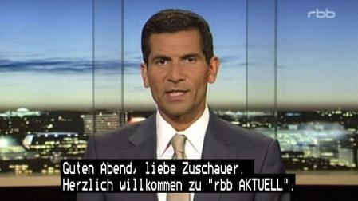
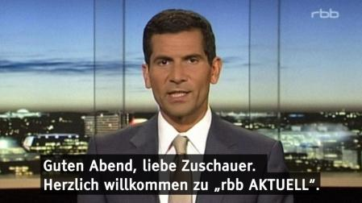
From analogue to digital subtitles
Results of PSP project DTV4ALL (2008 - 2011):
Introduction of DVB subtitles and best practice for on-screen display
What users really wanted was to customise subtitles themselves

Slide 6
Hybrid Broadcast Broadband TV (HbbTV)
HbbTV combines broadcast with IP
HbbTV is a standard that makes it possible to offer interactive applications on TV → Red button applications
Open standard
Supported by most major TV manufacturers in Europe
HbbTV 2.0 recently released

Slide 7
HbbTV in Europe
in operation
announced / trials
no information
other systems
Notes:
7

Slide 8
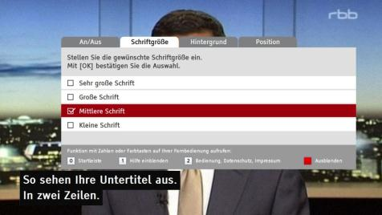
Customised Subtitles using HbbTV
HBBNEXT: we created an HbbTV application that allowed users customise subtitles
User Tests in 2012 und 2013.
Close cooperation with accessibility associations in Berlin and Brandenburg
Since IFA 2012 operational tests and distribution gradually increased
Initially only one rbb news show and only available in Berlin and Brandenburg (via DTT)
Status: Available for all rbb TV programmes with subtitles

Slide 9
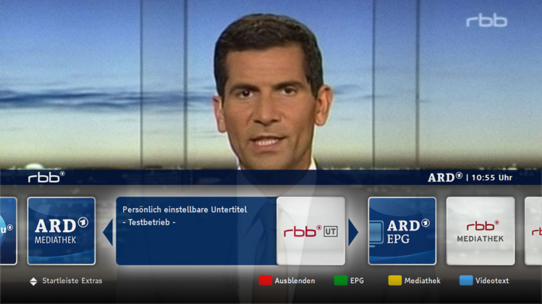
How do you access the HbbTV subtitle application?
Red button on TV remote control
rbb launcher bar
Subtitle application widget

Slide 10
HbbTV Subtitles: On/Off and context sensitive help (optional)

Slide 11
HbbTV Subtitles: Font Size

Slide 12
HbbTV Subtitles: Position

Slide 13
HbbTV Subtitles: Background

Slide 14
Customised Live HbbTV Subtitles (DVB): Outlook
The ARD Playout Center with support from the Innovations Projects have prepared a technical concept for use of the HbbTV subtitle application by the ARD
Currently being assessed
Plan: Any member of ARD network can use the application to offer customised subtitles

Slide 15
Customised Subtitles for HbbTV Catch Up TV Services
In the project HBB4ALL a basic version of the application has been developed and is currently being tested internally
Uses EBU-TT-Basis-DE subtitle files
Starting in Summer 2015 larges scale tests using rbb catch up TV service
Plan: ARD-wide roll–out
ARD catch up service
Other regional broadcasters catch up services (Client applications)
ARD working group has issued a policy document for subtitles for live streams for online and HbbTV

Slide 16
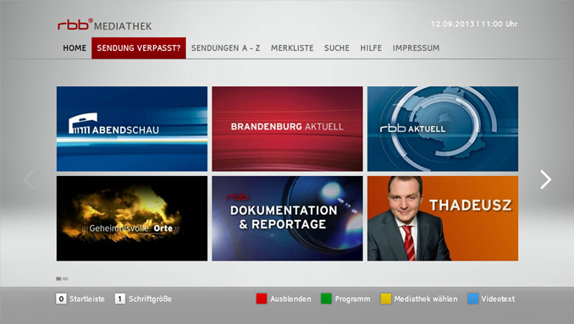
“Customised HbbTV-Subtitles for VoD” @ rbb
VoD-Portals are very popular – difficult to explain why they do not carry subtitles
Challenge: Synchronisation of ST
03/15: HbbTV ST-App for VoD – non-customised
07/15: HbbTV ST-App for VoD – customisable
08/5 - 01/16: Test. 30 hearing impaired users
Cooperation between rbb and SWR in ARD

Slide 17
Signer „on demand“

Slide 18
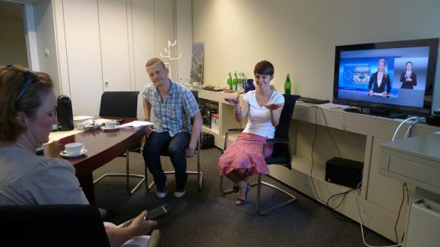
Signer „on demand“: Motivation
Sign language service on TV are traditionally “open” - everyone sees them
Via HbbTV we can offer a service for those who need it
First lab test conducted in 2014
Pilot planned for 2015 – exact extent of pilot still to be decided.

Slide 19
Variant 1: All-in-one Solution
„Pull“ via IP-channel VoD with the signer integrated
Replacing the TV picture rather than adding content
Here, main video is pre-mixed with sign language video
Only one video decoder in terminal required
Usability concept tested in July 2014

Slide 20
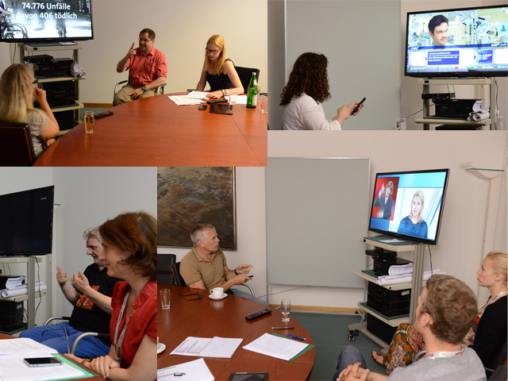
Variant 1: All-in-one Solution – Usability Test July 2014
Nine deaf users; 1.5 hrs each; tasks and evaluation
Service well received - 8 of 9 would recommend it to their friends
Some minor difficulties: very precise text is needed, icons rather then text where possible
Preferences:
Customisable signing solution
Larger rather than smaller signer
Signer on right hand side
Signer in the foreground with a scaled TV picture

Slide 21
Variant 2: „Truly hybrid“ solution
Signer via IP channel
TV content via broadcast channel / DVB stream
Both combined on screen
Customisation of sign language window possible
Requires multi-stream synchronisation and two video decoders in terminal (HbbTV2.0)
But HbbTV2.0 only recently published and two decoders not mandatory in HbbTV2.0.
Plan develop showcase (2016)

Slide 22
How can we improve audio?

Slide 23
Clean Audio
Aims of offer TV programmes with “cleaner” audio for viewers with hearing impairments
Audio tracks of TV productions are automatically processed to reduce “background” noise, e.g. music, street sounds, etc.
Process being developed by IRT
Preliminary tests conducted in 24 July 2014
Conducted at RBB
12 testers
Lab tests 23 March 2015
Tests in RBB studio in Berlin – optimal acoustic conditions
24 Tester with varying degrees of hearing impairment
Larger test planned for Summer 2015.
Extent of test depended on outcomes of second lab test
Notes:
Wer sind wir – die rbb Innovationsprojekte. Wir sind ein kleiner Bereich in der rbb Produktions- und Betriebsdirektion mit acht Mitarbeitern, je drei Projektingenieurinnen und -manager, zwei Assistentinnen.
Dies ist quasi eine Tradition, die in den späten 90er Jahren bei SFB und ORB begonnen und im rbb fortgeführt wurde. Inzwischen 29 europäische Forschungsprojekte, davon 23 im rbb, 7 im SFB, 5 im ORB, teils als Partner, teils auch als Federführer großer Konsortien, erfolgreich abgeschlossen..
Wenn man es auf den Punkt bringen will: wir erarbeiten mit den Redaktionen des rbb Grundlagen für neue, zukunftsträchtige Programmangebote, prototypisch, bis zum Pilotbetrieb-Konzept, Design
Dies geschieht im wesentlichen im Rahmen von europäischen Forschungs- und Ewl. projekten. wir arbeiten sehr eng mit dem IRT zusammen und auch mit anderen Partnern, Fraunhofer, Siemens, deren Forschungsergebnisse wir hier nutzen können – neuester Forschungsstand.
Wir haben im Team eine große Expertise zu allen Fragen neuer Medien erarbeitet, so ist ein wertvoller Wissenspool zu zentralen Themen der Digitalisierung und neuen Technologien entstanden. Second Screen, barrierefreie Medien, Usability, HbbTV, der europäische Standard für Fernsehgeräte mit Internetanbindung, Social TV oder digitale Archive - nur einige der Themen, mit denen sich der Bereich rbb Innovationsprojekte aktuell beschäftigt.. Zugleich hat sich das Team eine profunde Expertise in Fragen des internationalen Projektmanagements und der Fördermittelakquise erarbeitet
Die Kooperation mit namhaften internationalen Partnern in europäischen Forschungs- und Entwicklungsprojekten stellt für den rbb eine ideale Plattform für den Know How Austausch dar, von dem alle Beteiligten profitieren und ermöglicht zugleich den Zugang zum neuesten Forschungsstand. Derzeit vier Projekte, nächstes Jahr vier weitere, eines hört auf
Eines unserer aktuellen Projekte HBB-NEXT: neun europäische Partner: HbbTV voranbringen. Im Projekt werden neue, attraktive Anwendungen für Zuschauer entwickelt, die über die bekannten HbbTV-Dienste hinausgehen – auf der IBC werden wir jetzt sieben Anwendungen vorstellen – zwei rbb und IRT – heute vorstellen. Stichworte u.a. gezielte Programmempfehlungen auch für Gruppen (Familie, Freunde), oder auch die zeitsynchrone Nutzung aufeinander abgestimmter Inhalte auf dem TV oder auch mobilen Geräten wie Smartphone oder Tablet PC. Softwarekomponenten und -architekturen fließen in die Weiterentwicklung des HbbTV Standards ein. Das Team der rbb Innovationsprojekte achtet dabei auf die Zuschauerperspektive – alle prototypischen Anwendungen werden im Rahmen des Projekts in wiederholten Nutzertests auf die Nutzerfreundlichkeit überprüft und wenn nötig überarbeitet.
ICT-Projekt (Information and Communication Technologies) im 7. Rahmenprogramm der EU

Slide 24
Accessibility options in digital Teletext

Slide 25
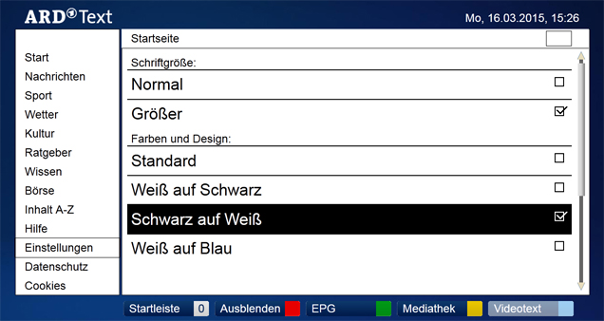
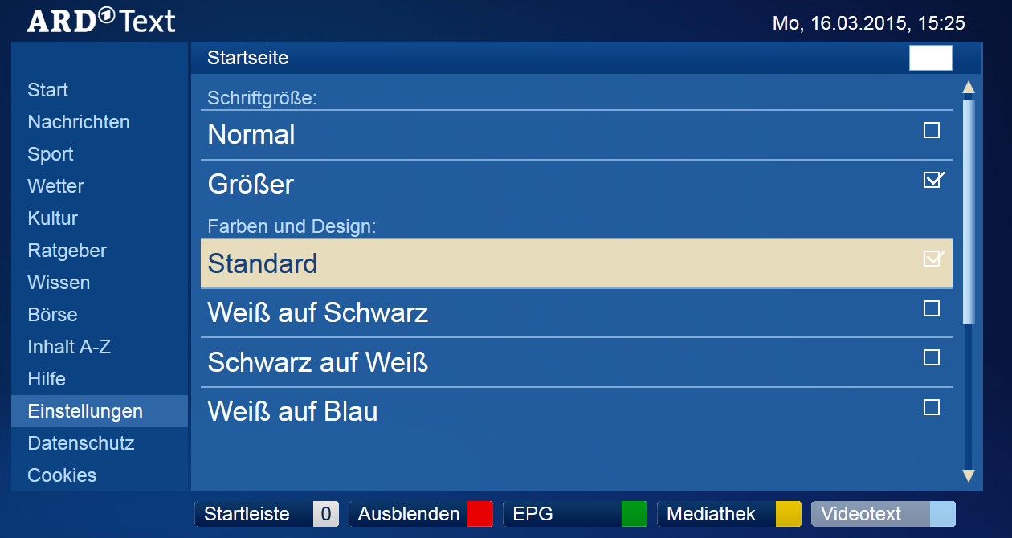
ARDText Accessibility Options
ARDtext HbbTV edition allows user customise size of font, colour and contrast

Slide 26
What‘s next for accessibility at rbb?

Slide 27
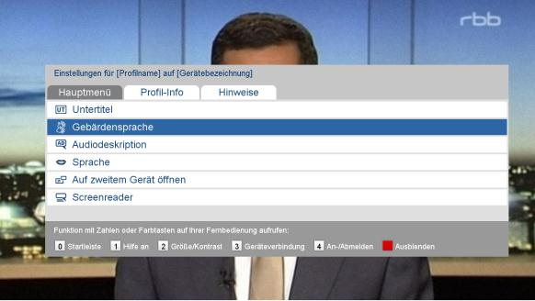
Outlook, Challenges, Solutions
Increased accessibly for all TV services – on air and on demand
Automation of production workflows for multiplatform accessibility services
Test and develop services using HbbTV2.0 features
One central options function for all HbbTV accessibility services

Slide 28
Annette Wilson Produktions- & Betriebsdirektion / Innovationsprojekte Tel. +49 331 97993 50047 Fax. +49 331 97993 50049 annette.wilson@rbb-online.de www.rbb-online.de/innovationsprojekte
Thank you

